Slide 1

Expresiones Regulares
En el contexto de la Teoría de Lenguajes de Programación, las expresiones regulares son el pilar del análisis léxico.
Son el modelo formal para los Lenguajes Regulares (Tipo 3) de la Jerarquía de Chomsky.
Un analizador léxico (o lexer) no es más que un programa que utiliza expresiones regulares para tomar el código fuente y dividirlo en unidades lógicas llamadas tokens (como identificadores, números, operadores, etc.).
Notas de Clase DEPARTAMENTO DE CIENCIAS DE LA COMPUTACIÓN Y DE LA DECISIÓN
Teoría de Lenguajes de Programación

Slide 2
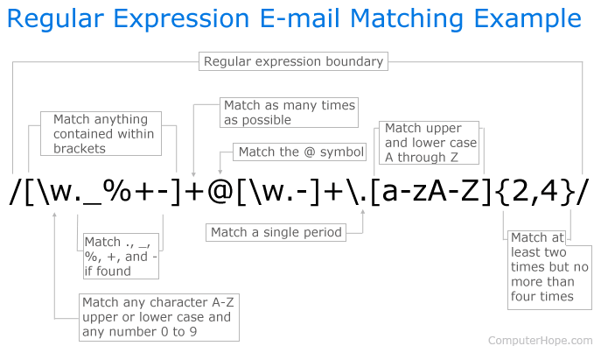
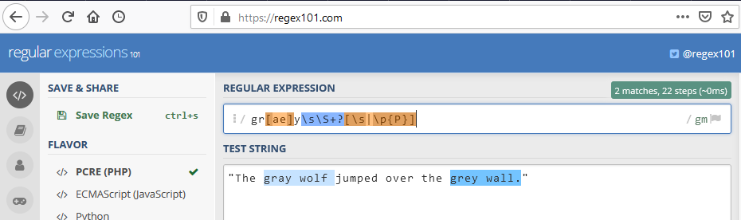
Comencemos con las Expresiones Regulares
Las expresiones regulares son una notación especial, como un lenguaje en sí mismo, que te permite describir y encontrar patrones en un texto.

Slide 3
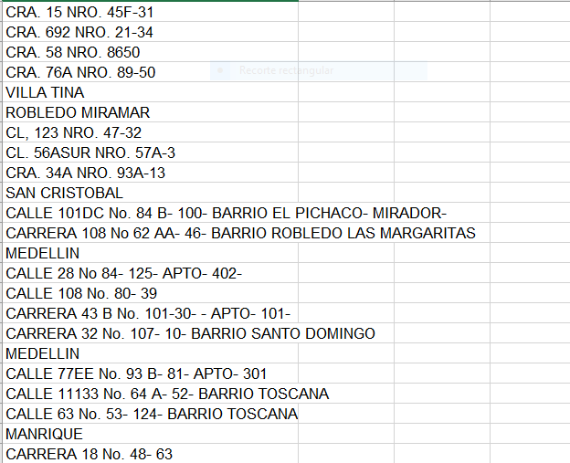
El procesamiento de texto es aparentemente una tarea sencilla para nuestro cerebro
Podemos detectar con facilidad que es un número o letra.
Cuáles son palabras que cumplen con un determinado patrón y cuales no.
Cuál es un posible patrón en una dirección de una casa
Sin embargo, hay tareas donde ni nosotros somos capaces de identificar algo.
Y estas tareas evidentemente no son tan fáciles de programar con técnicas tradicionales.

Slide 4
El procesamiento de texto es uno de los temas relevantes en las ciencias de la computación.
Después de muchos dolores de cabeza se logró desarrollar un lenguaje poderoso y versátil se puede utilizar para reconocer patrones de texto.
Este lenguaje es lo que se denomina regex, mejor conocido como EXPRESIONES REGULARES.
Este facilita las operaciones de validación, búsqueda, extracción y sustitución de texto.

Slide 5
Sobre las expresiones regulares
Son una secuencia de caracteres que forma un patrón de búsqueda, definida por una sintaxis específica.
Los patrones son un conjunto de instrucciones, que se ejecutan sobre un texto de entrada y generan un subconjunto del texto original.
La expresión regular puede incluir patrones de:
Coincidencia literal (Ej. Encontrar Kr, Crr, Karrera o Carrera)
De repetición (Ej. En una cadena de ADN, adenina (A), timina (T), citosina (C), y guanina (G))
De composición (Ej. El correo electrónico, texto seguido de @ seguido otra regla)
De ramificación (Ej. Una dirección puede descomponer en calle con la carrera y el número de casa)
y otras reglas sofisticadas.

Slide 6
Componentes de las expresiones regulares, la sintaxis se compone de: Literales, Secuencias de escape, Clases de Caracteres y Metacaracteres
Literales: Cualquier caracter se encuentra a sí mismo, a menos que se trate de un metacaracter (carácter de caracteres).
Por ejemplo: \d es un metacaracter para representar cualquier dígito o caracter numérico, y no se puede encontrar a si mismo.
Una serie de caracteres encuentra esa misma serie en el texto de entrada.
Ejemplo: si el patrón es “Karrera” encontrará todas las coincidencias de “Karrera" en el texto que procesado.

Slide 7
Similar a otros lenguajes tenemos las secuencias de escape, para identificar casos especiales como los saltos de línea.
Secuencia de escape | Significado
\n | Nueva línea (new line).
\t | Tabulador.
\\ | Barra diagonal inversa, backslash
\v | Tabulación vertical.
\ooo | Carácter ASCII en notación octal. \150 encuentra la h
\xhh | Carácter ASCII en notación hexadecimal. \x70 la p
\xhhhh | Carácter Unicode en notación hexadecimal.

Slide 8
Sobre las clases de caracteres, se especifican agrupando una lista de caracteres entre corchetes [ ]
Esto permitirá encontrar uno o cualquiera de los caracteres de la lista.
Si después del primer corchete [ se tiene el acento circunflejo, mejor conocido como gorro o gorrito, ^ la clase encuentra cualquier caracter que no está en la lista.
[A-Z] Coincidencia con cualquier letra mayúscula de la A a la Z
[0-9] Coincidencia con cualquier dígito entre 0 y 9
[aeiou] Coincidencia con las vocales en minúscula.
[^xyz] Coincide con Caracteres que no sean x, y o z
[^aeiou] Coincide con todos los caracteres excepto las vocales en minúscula.

Slide 9
Los metacaracteres son caracteres especiales, son lo más importante de las expresiones regulares.
Metacaracteres – delimitadores: permite delimitar dónde queremos buscar los patrones de búsqueda.
Metacaracter | Descripción
^ | Inicio de línea
$ | Fin de línea.
\A | Inicio de texto.
\Z | Fin de texto.
. | Cualquier caracter en la línea.
\b | Encuentra límite de palabra. (Dónde comienza dónde termina)
\B | Encuentra distinto a límite de palabra.

Slide 10
Metacaracteres - clases predefinidas o patrones predefinidos
Metacaracter | Representa
\w | un caracter alfanumérico (incluye "_").
\W | un caracter no alfanumérico (tilde, -,+,*, …).
\d | un caracter numérico.
\D | un caracter no numérico.
\s | cualquier espacio (lo mismo que [ \t\n\r\f]).
\S | un no espacio.

Slide 11
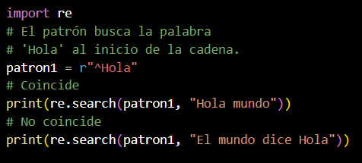
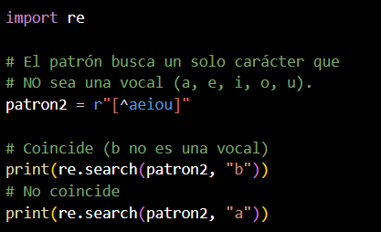
^ es un símbolo de anclaje, indica la posición dentro de una cadena de texto. No es un operador lógico, sino un meta-carácter.
1. El Inicio de una Cadena
2. Negación en un Conjunto de Caracteres
Le indica al motor de expresiones regulares que el patrón debe coincidir con el inicio de la cadena de texto.
Cuando se encuentra dentro de un conjunto de caracteres (los corchetes []), se convierte en un operador de negación.

Slide 12
Metacaracteres iteradores, para especificar la cantidad de ocurrencias del caracter previo, de un metacaracter o de una subexpresión.
Metacaracter | Descripción
* | cero o más, equivalente a {0,}.
+ | una o más, equivalente a {1,}.
? | cero o una, equivalente a {0,1}.
{n} | exactamente n veces.
{n,} | por lo menos n veces.
{n,m} | por lo menos n pero no más de m veces.
*? | cero o más, equivalente a {0,}?.
+? | una o más, equivalente a {1,}?.
?? | cero o una, equivalente a {0,1}?.
{n}? | exactamente n veces.
{n,}? | por lo menos n veces.
{n,m}? | por lo menos n pero no más de m veces.

Slide 13
Metacaracteres alternativas: Se puede especificar una serie de alternativas para una plantilla usando "|" para separarlas.
A|G|C encontrará cualquier “A”, “G”, o “C” en el texto de entrada.
Las alternativas se evalúan de izquierda a derecha, entonces la primera alternativa que coincida plenamente con la expresión analizada es la que se selecciona.
Ejemplo 1: si se buscan Fer|Fernan en “Fernando es novio de Fernanda'', sólo la parte “Fer" da resultado positivo, porque es la primera alternativa a probar, y tiene éxito en la búsqueda.
Ejemplo 2: Her(nan|nando|nandez) --> encuentra las cadenas ‘Hernan’, ‘Hernando’ o Hernandez.

Slide 14
Metacaracteres – subexpresiones, define subexpresiones de expresiones regulares agrupadas mediante paréntesis.
Ejemplo 1: (Manu){10} encuentra cadenas que contengan 10 instancias de Manu.
Ejemplo 2: Manuel([0-9]|a*)V encuentra cadenas que coincidan con por ejemplo Manuel0V, Manuel1V, ManuelaV, ManuelV ….

Slide 15
Algunas expresiones predefinidas, mediante Categorías Unicode
Expresión | Descripción
[\p{P}\d] | Coincide con todos los caracteres de puntuación y de dígitos decimales. Donde P es la Categoría Unicode de todos los signos de puntuación.
[\s\p{P}] | Coincide con todos los caracteres de espacio en blanco y de puntuación.
Observaciones:
El carácter de punto (.) coincide con cualquier carácter excepto con \n
Para detalles de \p{Categoría Unicode} y sus posibilidades consultar https://docs.microsoft.com/es-es/dotnet/standard/base-types/character-classes-in-regular-expressions#supported-unicode-general-categories

Slide 16
Ejemplo 1: determinado grupo de palabras. gr[ae]y\s\S+?[\s|\p{P}]
gr | Coincide con los caracteres literales “gr".
[ae] | Coincide con una "a" o una "e".
y\s | Coincide con el carácter literal "y" seguido de un carácter de espacio en blanco.
\S+? | Coincide con uno o varios caracteres que no sean un espacio en blanco, pero con la menor cantidad posible de caracteres.
[\s\p{P}] | Coincide con un carácter de espacio en blanco o un signo de puntuación.
Si la entrada es: "The gray wolf jumped over the grey wall."
Se reconoce:
gray wolf
grey wall.

Slide 17
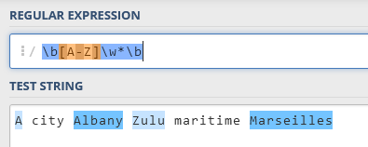
Ej 2: Las que comienzan con mayúscula. \b[A-Z]\w*\b
Si la entrada es: A city Albany Zulu maritime Marseilles
Se reconoce:
A
Albany
Zulu
Marseilles
Expresión | Descripción
\b | Empieza en un límite de palabras.
[A-Z] | Coincide con cualquier letra mayúscula de la A a la Z.
\w* | Buscar una coincidencia con cero o más caracteres alfabéticos.
\b | Coincide con un límite de palabras.

Slide 18
Ej 3: Que comience con “th” y no vaya seguida de una “o” \bth[^o]\w+\b
Si la entrada es: thought thing though them through thus thorough this
Reconoce:
thing
them
through
thus
this
Expresión | Descripción
\b | Empieza en un límite de palabras.
th | Coincide con los caracteres literales "th".
[^o] | Coincide con cualquier carácter que no sea una "o".
\w+ | Buscar coincidencias con uno o más caracteres alfabéticos.
\b | Finaliza en un límite de palabras.

Slide 19
Lecturas Recomendadas
https://docs.microsoft.com/es-es/dotnet/standard/base-types/regular-expression-language-quick-reference
https://docs.python.org/3.1/library/re.html

Slide 20
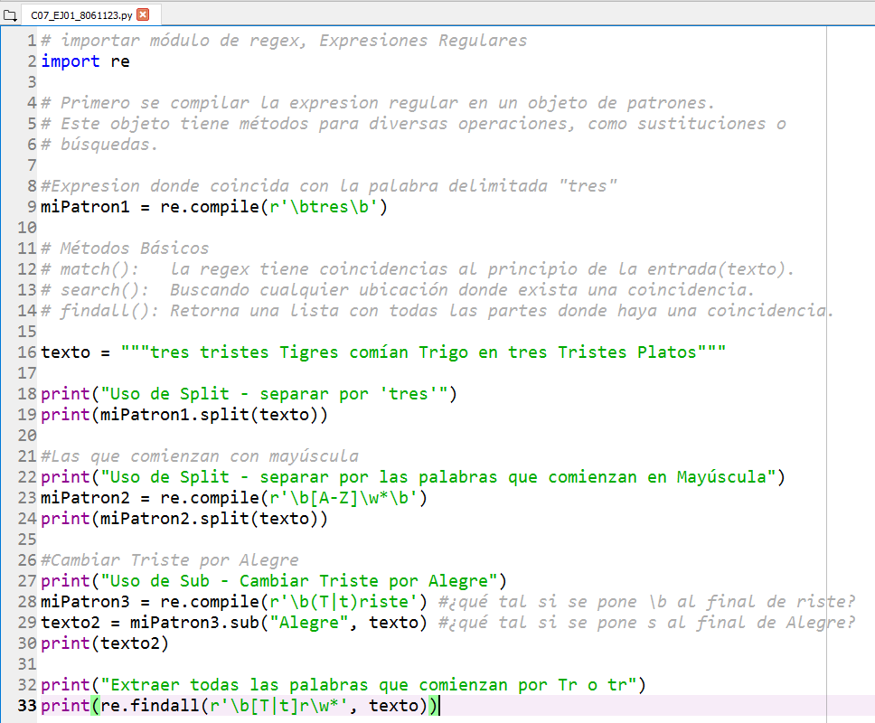
Ejercicio en Python

Slide 21
Una de las aplicaciones de las expresiones regulares son los traductores.
Un traductor es un algoritmo (específicamente un conjunto de patrones) que permite tomar una expresión y transformarla en otra con el mismo sentido semántico, es decir, convierte una sintaxis en otra conservando la semántica o significado.
Por ejemplo: toma la dirección de una casa en un formato, la transforma y la dirección obtenida debe referirse a la misma casa. KR 93e No. 94EE 105, se traduce o transforma en: Carrera 93E # 94EE – 105; evidentemente, en la traducción la casa conserva la misma dirección

Slide 22
Uno de los usos habituales de los traductores es el análisis de las direcciones o ubicaciones.
Se deben definir los posibles patrones con los que el usuario ha escrito o puede escribir la dirección, una vez detectado el patrón se debe transformar la expresión en una estructura estándar.
En este caso tenemos un conjunto de datos reales. La empresa Rapiempaques Ltda (por razones evidentes este nombre es ficticio) tiene un conjunto de datos en Excel de todos sus proveedores.

Slide 23
Ejercicio
Construir una expresión regular, tal que aplica para la mayor cantidad de direcciones completas, puede usar https://regex101.com/ para verificar en línea su expresión:
TIP: (CRA\.|CALLE)\s*\d{1,3}\w*
CRA. 15 NRO. 45F-31
CRA. 692 NRO. 21-34
CRA. 58 NRO. 8650
CRA. 76A NRO. 89-50
VILLA TINA
ROBLEDO MIRAMAR
CL, 123 NRO. 47-32
CL. 56ASUR NRO. 57A-3
CRA. 34A NRO. 93A-13
SAN CRISTOBAL
CALLE 101DC No. 84 B- 100- BARRIO EL PICHACO- MIRADOR-
CARRERA 108 No 62 AA- 46- BARRIO ROBLEDO LAS MARGARITAS
MEDELLIN
CALLE 28 No 84- 125- APTO- 402-
CALLE 108 No. 80- 39
CARRERA 43 B No. 101-30- - APTO- 101-
CARRERA 32 No. 107- 10- BARRIO SANTO DOMINGO
MEDELLIN
CALLE 77EE No. 93 B- 81- APTO- 301
CALLE 11133 No. 64 A- 52- BARRIO TOSCANA
CALLE 63 No. 53- 124- BARRIO TOSCANA
MANRIQUE
CARRERA 18 No. 48- 63
KM OCHO VEREDA MEDIA LUNA- CORREGIMIENTO SANTA ELENA
SAN ANTONIO DE PRADO- BARRIO SANTA RITA
CARRERA 74 B No. 97-94
BARRIO NARANJITOS- SAN ANTONIO DE PRADO
CARRERA 44 No. 107 A- 40- POPULAR UNO
CARRERA 120 E No. 48 E- 45- INTERIOR 101-
CARRERA 109 No. 35 F- 48
CALLE 78 No. 83- 32
CARRERA 98 No. 63- 71- INTERIOR 204- BARRIO ROBLEDO EL CUCARACHO
CALLE 20 No. 88- 23- BELEN ALTAVISTA

Slide 24
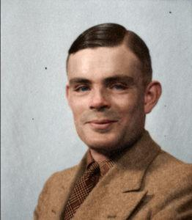
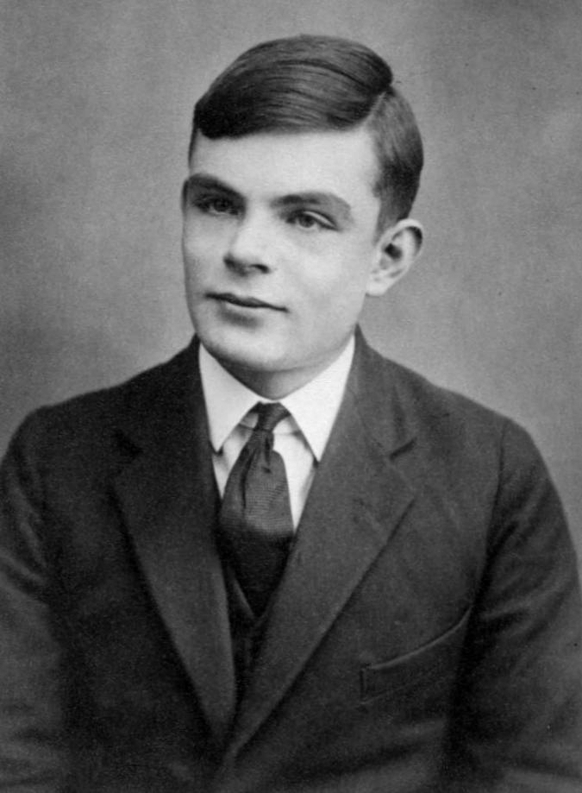
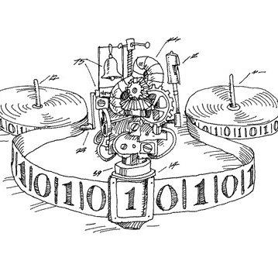
Recomendado
2015 - Documental TVE - La curiosa guerra de Alan Turing o cómo las matemáticas derrotaron a Hitler
https://www.youtube.com/watch?v=z9os03Qs1rw
Las revolucionarias ideas del matemático Alan Turing, padre de la informática y pionero de la Inteligencia Artificial, facilitaron la derrota del nazismo y adelantaron al menos dos años el fin de la II Guerra Mundial siendo su aportación esencial en el desenlace del conflicto.

Slide 25


Gracias
Teoría de Lenguajes de Programación Ingeniería de Sistemas e Informática
Fernan Alonso Villa. Ph.D.
favillao@unal.edu.co
En todo el material usado los derechos de autor son de los correspondientes autores.

